Slide 1
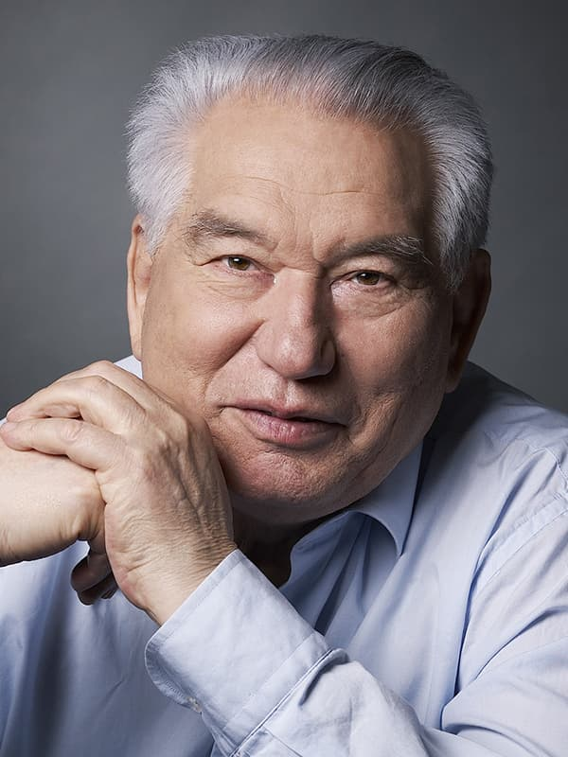
Литература
7
класс
Ч.Т.Айтматов
(1928-2008 гг.)
Очерк жизни и творчества.

Slide 2
ПЛАН УРОКА
1. Рождение будущего писателя.
2. Детство.
3. Образование.
4. Литературный дебют.
5. Творчество. Экранизации произведений.
6. Дипломатическая карьера.
7. Личная жизнь.
8. Выдвижение на Нобелевскую премию.
9. Смерть писателя.
Notes:
Пытались взаимосвязьвеществ

Slide 3
РОЖДЕНИЕ БУДУЩЕГО ПИСАТЕЛЯ
Чингиз Айтматов – киргизский прозаик, дипломат. Родился
12 декабря 1928 года в ауле Шекер (Киргизия). Под влиянием семьи будущий писатель с детства приобщился к русской культуре, русскому языку и литературе.
Notes:
Пытались взаимосвязьвеществ

Slide 4
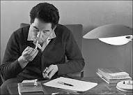
ДЕТСТВО
В 1937 г. отец был репрессирован, будущий писатель воспитывался у бабушки. Чингизу пришлось столкнуться с подлинной народной жизнью: его трудовой стаж начался в десять лет, а с четырнадцати лет ему пришлось работать секретарем аулсовета, решая самые сложные вопросы жизни большого села.
Notes:
Пытались взаимосвязьвеществ

Slide 5
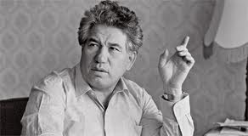
ОБРАЗОВАНИЕ
Окончив восемь классов, он поступил в Джамбульский зоотехникум, который окончил с отличием, и был принят без экзаменов в сельскохозяйственный институт.
В студенческие годы он писал небольшие заметки, статьи, очерки, публикуя их в газетах. После института работал зоотехником, продолжая писать.
Notes:
Пытались взаимосвязьвеществ

Slide 6
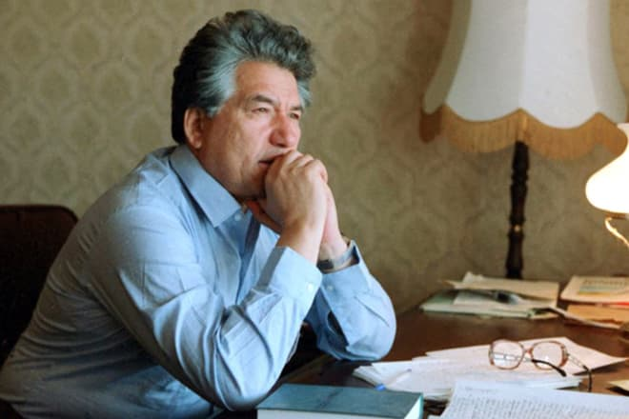
ЛИТЕРАТУРНЫЙ ДЕБЮТ
Дебютировал в печати в 1952 году написанным на русском языке рассказом «Газетчик Дзюйдо», после чего публиковал рассказы на киргизском и русском языках. По окончании института в течение трёх лет работал ветеринаром, одновременно продолжая писать и печатать рассказы.
Notes:
Пытались взаимосвязьвеществ

Slide 7
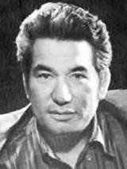
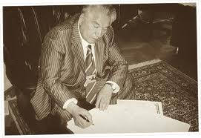
ВЫСШИЕ ЛИТЕРАТУРНЫЕ КУРСЫ
В 1956 году приехал учиться в Москву на Высшие литературные курсы, которые многое ему дали. Вернувшись в Киргизию, стал редактором журнала «Литературный Киргизстан», пять лет был собственным корреспондентом газеты «Правда» в Киргизии.
Notes:
Пытались взаимосвязьвеществ

Slide 8
ТВОРЧЕСТВО
Широкую известность молодому писателю принесла повесть "Джамиля" (1958 г.), позднее вошедшая в книгу "Повести гор и степей" (1963 г.).
В 1961 году вышла повесть "Тополек мой в красной косынке".
Затем последовали повести "Первый учитель" (1962 г.), "Материнское поле" (1965 г.), "Прощай, Гульсары!" (1966 г.), "Белый пароход" (1970 г.) и другие.
Notes:
Пытались взаимосвязьвеществ

Slide 9
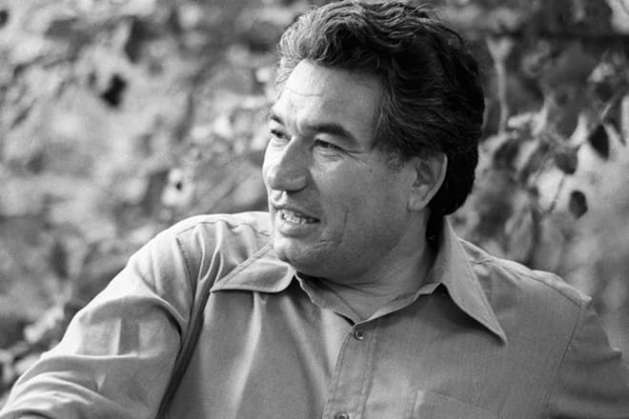
ЭКРАНИЗАЦИИ
Все эти произведения выходили одновременно по-киргизски и в русском переводе. В 1965 году повесть «Первый учитель» была экранизирована Андреем Кончаловским на «Мосфильме», также «Верблюжий глаз» был экранизирован Л.Шепитько с Болотом Шамшиевым в роли Кемела. Повесть «Белый пароход» (1970 г.) была опубликована на русском языке; её экранизация была показана на международных кинофестивалях в Берлине и в Венеции.
Notes:
Пытались взаимосвязьвеществ

Slide 10
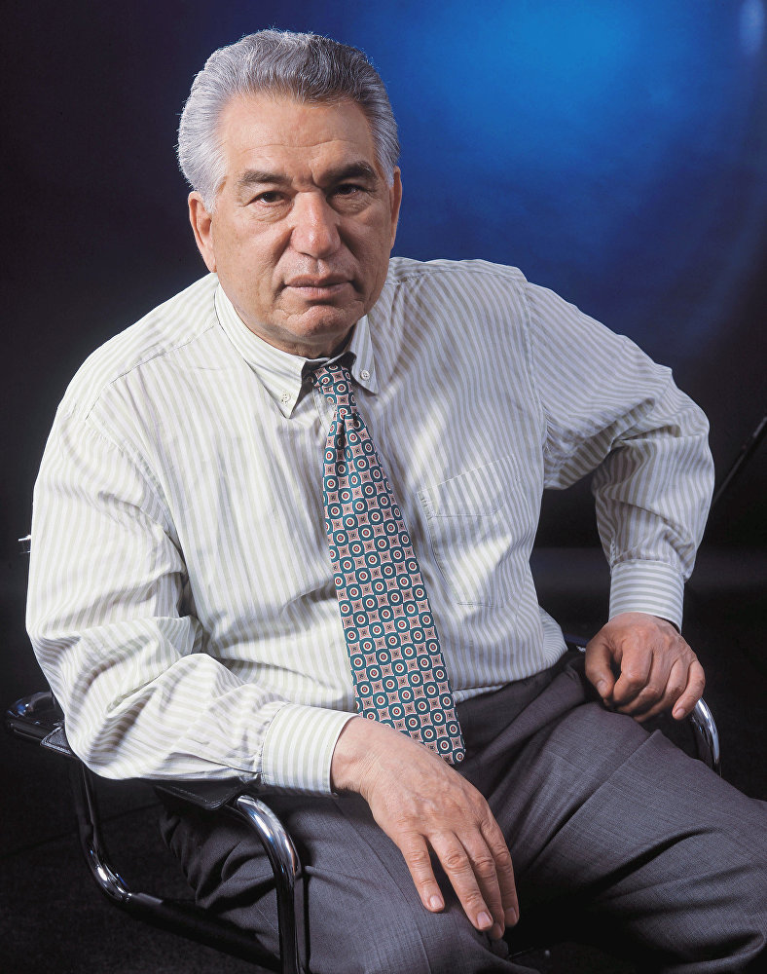
КИРГИЗСКАЯ ПРЕМИЯ ИМЕНИ ТОКТОГУЛА
За повесть «Ранние журавли» (1975 г.) писатель получил киргизскую Премию имени Токтогула. В 1977 году была опубликована повесть «Пегий пёс, бегущий краем моря», позднее была также экранизирована немецкими и русскими кинематографистами.
Notes:
Пытались взаимосвязьвеществ

Slide 11
РОМАНЫ
Первый роман, написанный Айтматовым, - «И дольше века длится день» («Буранный полустанок», 1980 г.).
В 1986 году был опубликован известный роман «Плаха».
Notes:
Пытались взаимосвязьвеществ

Slide 12
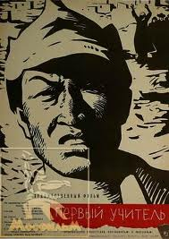
СБОРНИК «ПОВЕСТИ ГОР И СТЕПЕЙ»
В 1963 г. был издан сборник Айтматова «Повести гор и степей».
Вошедшие в книгу повести "Тополек мой в красной косынке", "Первый учитель", "Материнское поле" повествовали о сложных психологических и житейских коллизиях, происходящих в жизни простых деревенских людей в их столкновении с новой жизнью.
Notes:
Пытались взаимосвязьвеществ

Slide 13
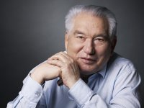
ПОВЕСТИ Ч.Т.АЙТМАТОВА
1970 год – повесть «Белый пароход» - своеобразный «авторский эпос».
Мифологические, эпические мотивы стали основой повести «Пегий пес, бегущий краем моря» (1977 г.)
Notes:
Пытались взаимосвязьвеществ

Slide 14
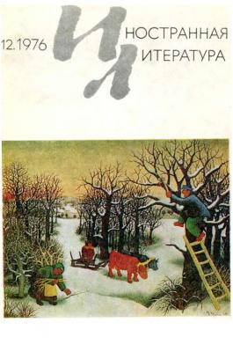
ГЛАВНЫЙ РЕДАКТОР ЖУРНАЛА
В 1988–1990 гг. Чингиз Айтматов занимает должность главного редактора журнала «Иностранная литература».
Notes:
Пытались взаимосвязьвеществ

Slide 15
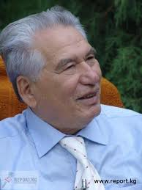
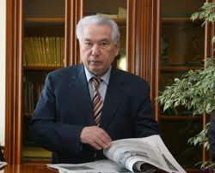
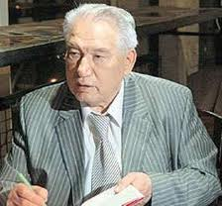
ДИПЛОМАТИЧЕСКАЯ КАРЬЕРА
Ч.Айтматов смог сделать и дипломатическую карьеру: был послом Российской Федерации в Люксембурге, послом Кыргызстана в Бельгии, не оставляя при этом литературной деятельности.
1994 год - роман «Тавро Кассандры».
Notes:
Пытались взаимосвязьвеществ

Slide 16
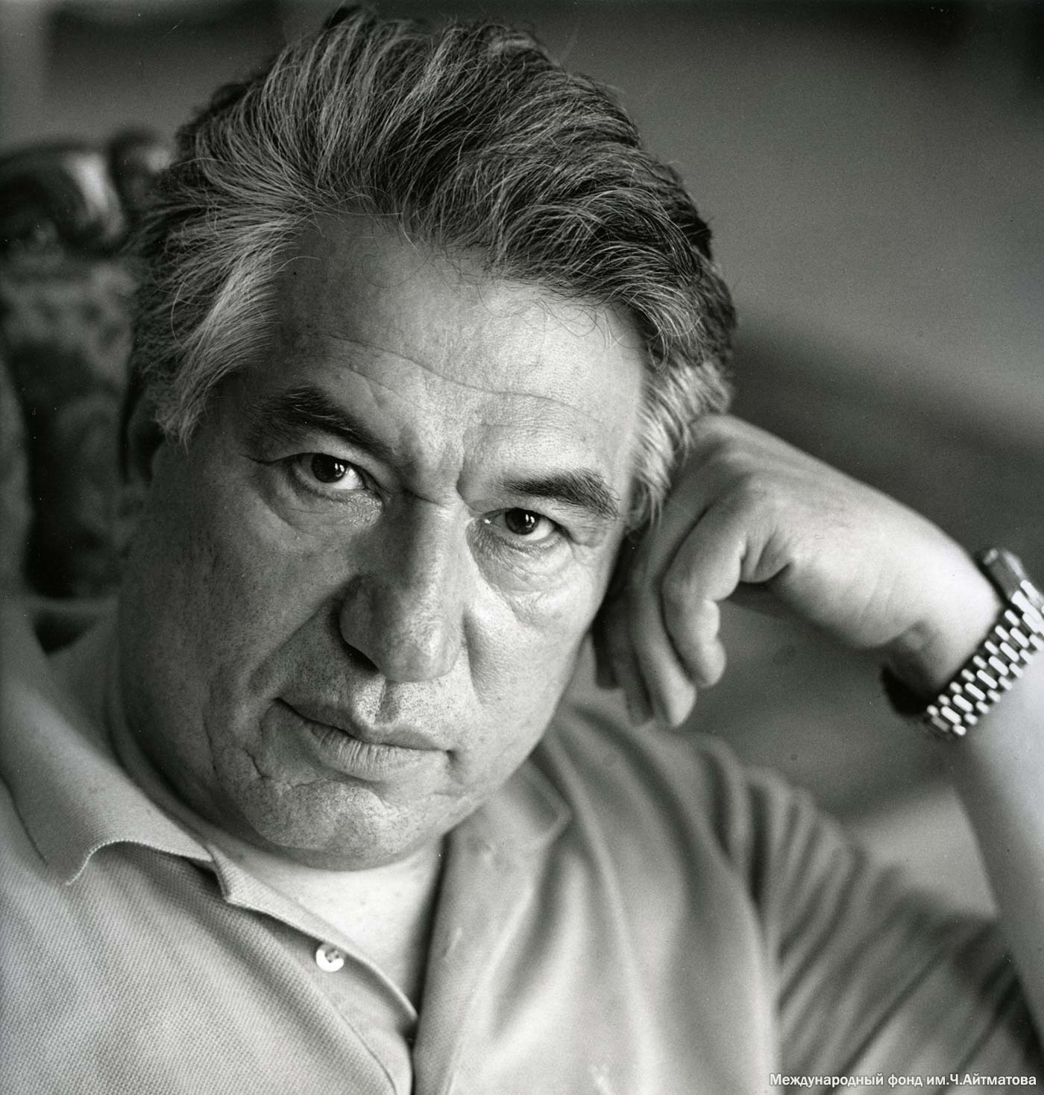
ОЦЕНКИ ТВОРЧЕСТВА
Практически все творчество Чингиза Торекуловича пронизано мифологическими, эпическими мотивами, в его произведения вплетены легенды, притчи. Общеизвестны его легенды о матери-оленихе из повести «Белый пароход» и птице Доненбай из романа «И дольше века длится день». Действие известной повести «Пегий пёс, бегущий краем моря» происходит во времена Великой Рыбы — женщины, прародительницы человеческого рода.
Notes:
Пытались взаимосвязьвеществ

Slide 17
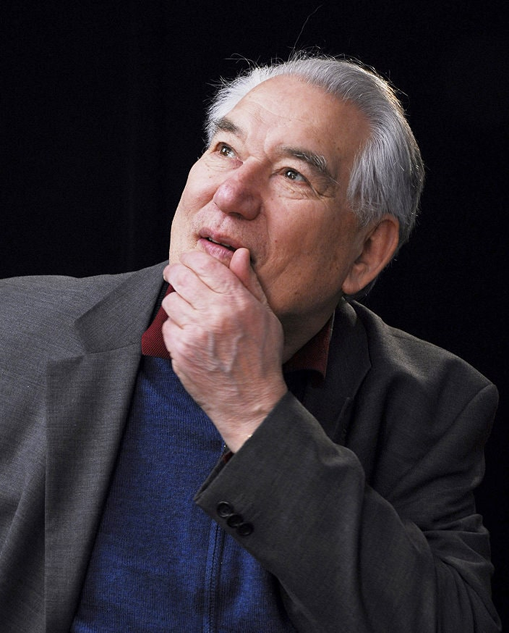
ВДОХНОВЕНИЕ ПИСАТЕЛЯ
Чингиз Айтматов признавался, что черпал вдохновение в национальных легендах, благодаря которым произведения получались более реалистичными. «Моё направление — реалистическая проза эпического повествования. Я не вижу себя автором фантастических произведений, бестселлеров, детективов. У меня свой путь», — так характеризовал Ч.Т.Айтматов своё творчество.
Notes:
Пытались взаимосвязьвеществ

Slide 18
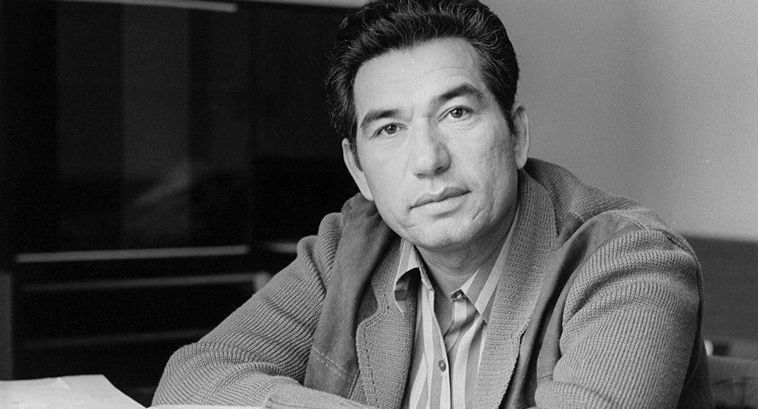
ЦИТИРУЕМЫЙ КЛАССИК
Чингиз Айтматов еще при жизни стал цитируемым классиком мировой литературы. Писал на русском и киргизском, его произведения переведены больше чем на 150 языков. Реалистичная проза писателя пронизана идеями гуманизма и огромной любовью ко всему живому: к людям, диким и домашним животным, растениям и ко всей планете Земля.
Notes:
Пытались взаимосвязьвеществ

Slide 19
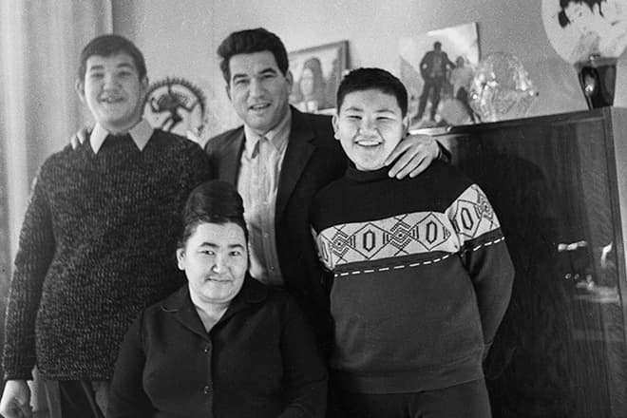
ЛИЧНАЯ ЖИЗНЬ
С первой женой, Керез Шамшибаевой, Чингиз познакомился во время учебы в сельскохозяйственном институте. Девушка училась в медицинском институте и тоже интересовалась литературой. В браке родились двое сыновей – Санджар и Аскар.
Notes:
Пытались взаимосвязьвеществ

Slide 20
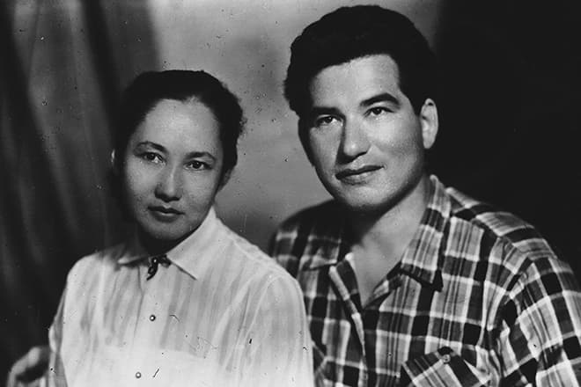
ЛИЧНАЯ ЖИЗНЬ
В конце пятидесятых годов Чингиз Айтматов встретил главную любовь своей жизни – балерину Бюбюсару Бейшеналиеву. Продолжался четырнадцать лет. Бюбюсара Бейшеналиева умерла 10 мая 1973 года после полутора лет борьбы с раком.
Notes:
Пытались взаимосвязьвеществ

Slide 21
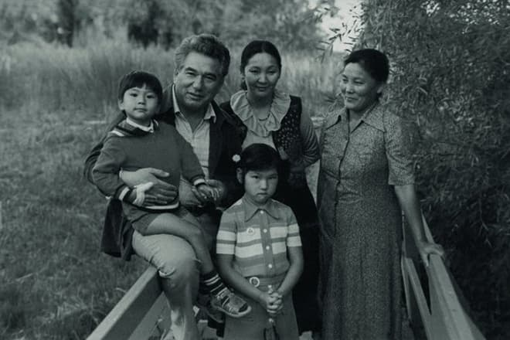
ЛИЧНАЯ ЖИЗНЬ
Второй женой Чингиза Торекуловича стала Мария Урматовна. К моменту знакомства с именитым писателем Мария успела окончить сценарный факультет ВГИКа. Во втором браке родились сын Эльдар и дочь Ширин. Эльдар Чингизович окончил академию изящных искусств в Бельгии, он дизайнер и художник, руководит домом-музеем Айтматова в Бишкеке.
Notes:
Пытались взаимосвязьвеществ

Slide 22
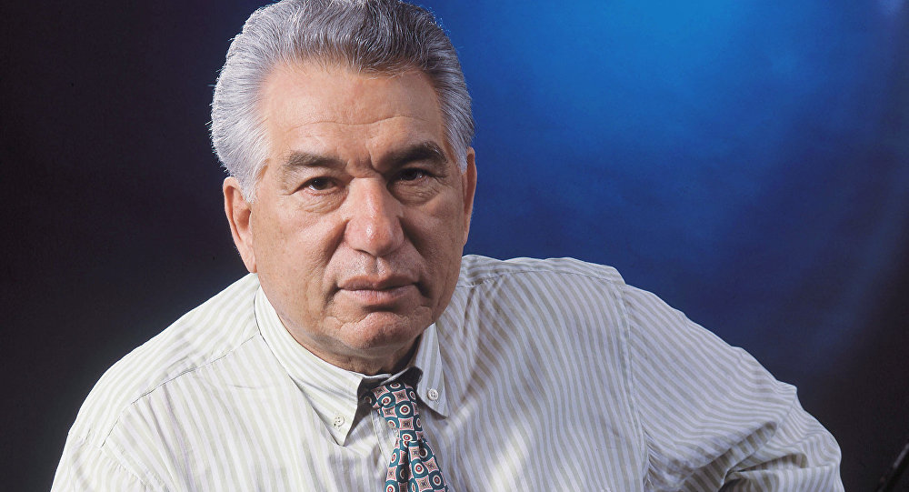
ВЫДВИЖЕНИЕ НА НОБЕЛЕВСКУЮ ПРЕМИЮ
В 2007 году получил высшую награду правительства Турции за вклад в развитие культуры тюркоязычных стран. Весной 2008 года Турция начала процесс выдвижения писателя на Нобелевскую премию, но не успела.
Notes:
Пытались взаимосвязьвеществ

Slide 23
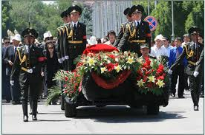
СМЕРТЬ ПИСАТЕЛЯ
Писатель скончался 10 июня 2008 года в больнице немецкого города Нюрнберг в клинике, где находился на лечении. Похоронен 14 июня в историко-мемориальном комплексе «Ата-Бейит» в пригороде Бишкека.
Notes:
Пытались взаимосвязьвеществ

Slide 24
ЗАДАНИЕ ДЛЯ САМОСТОЯТЕЛЬНОЙ РАБОТЫ
1. Записать основные факты биографии Ч.Т.Айтматова в виде хронологической таблицы.
2. Прочитать повесть «Тополек мой в красной косынке».
Notes:
Пытались взаимосвязьвеществ

